Slide 1
Bi-directional Encoding for Explicit Centerline Segmentation
by Fully-Convolutional Networks (MICCAI 2022)
2025.08.05
Seungha Noh
Department of Computer Science
Notes:
세미나용 발표자료
Division of AI & Computer Engineering – 학부
Department of Computer Science – 대학원

Slide 2
1. Introduction

Slide 3
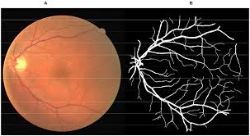
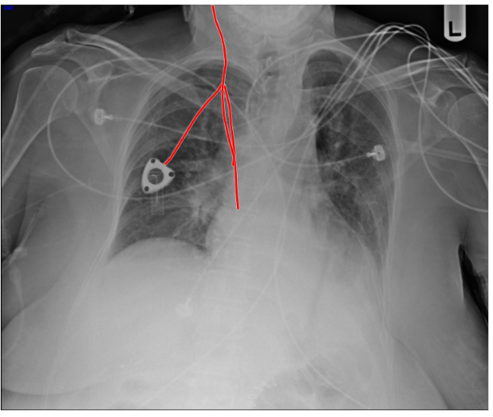
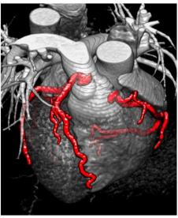
Introduction
Tube-shaped objects in healthcare
  관형 구조물(Tube-shaped objects)
    얇고 긴 모양 (Thin & Narrow)을 가진 객체를 의미하며, 의료 분야에 광범위하게 존재함
      해부학적 구조물: 혈관(blood vessel), 정맥(vein), 동맥(artery)
      의료 기기 : 튜브(tube), 도관(catheter), 유도철선(wire)
  관형 구조물의 정밀한 검출과 위치 파악은 임상적으로 매우 중요함
    질병 진단 : 관상동맥 분할(segmentation)은 혈관이 좁아지는 질병을 진단하는 데 도움
    수술 보조 : 로봇 수술 시 catheter이나 guide wire의 위치를 자동으로 파악해 로봇을 유도를 가능하게 함

Slide 4
Introduction
Tube-shaped objects localization
  기존에는 관형 구조물 검출을 위해 주로 Semantic segmentation을 사용함
  기존 Semantic segmentation 모델들은 종종 복잡한 후처리 과정을 필요로 함
    Ex. 끊어진 부분을 메우기 위해 영상 처리 알고리즘이나 추가적인 모델을 활용
  Convex-shape objects (볼록한 형태 구조물)에 최적화된 기존 손실 함수
    Convex-shape objects : 장기나 종양과 같은 볼록한 형태의 구조물을 말함
    주로 사용되는 Dice나 BCE loss는 픽셀 단위의 예측을 수행함
    볼록한 구조물에서는 1~2 픽셀의 오차가 전체 성능에 큰 영향을 미치지 않음
    하지만, 관형 구조물에서는 1~2 픽셀의 오차가 연결성을 끊는(topology breaking) 등 심각한 문제를 일으킴
Binary mask를 예측하는 기존 방식 대신,
보다 효율적으로 Tubular objects를 분할해보자!

Slide 5
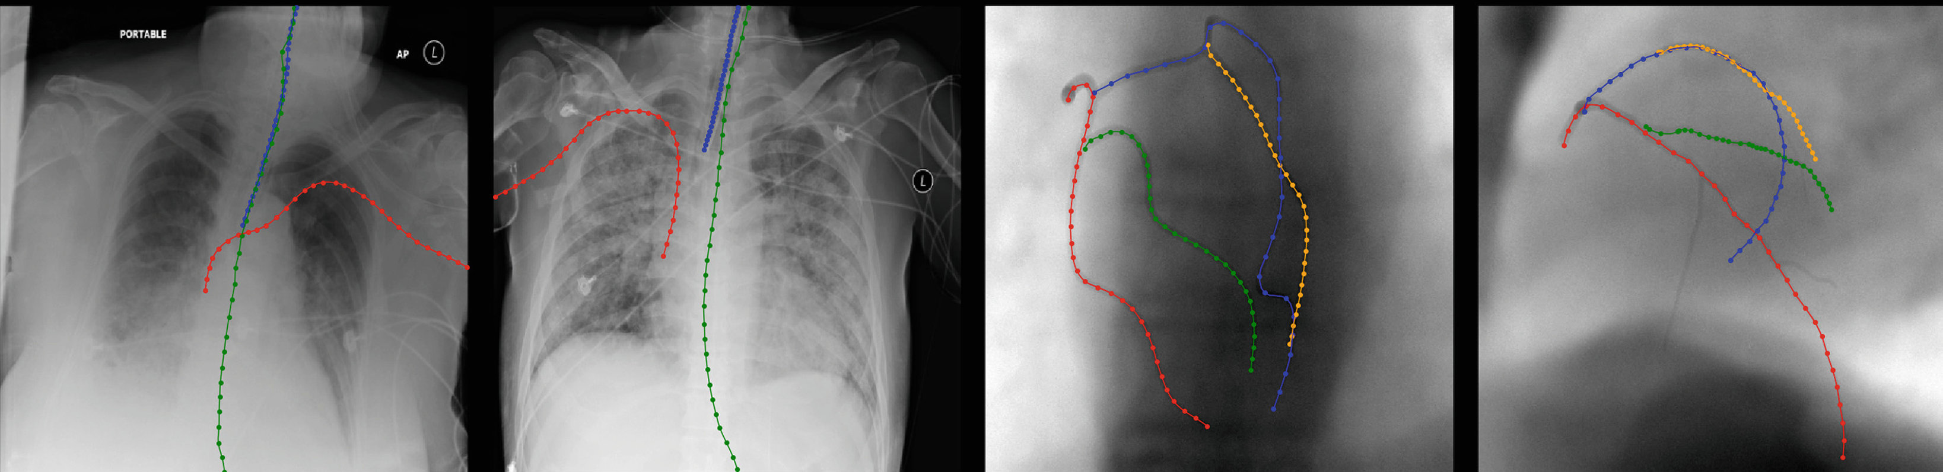

Introduction
Centerline-based Model
  효율적인 Tubular objects 분할을 위해 새로운 접근법 제안
  본 연구에서는, 이를 Fully-convolutional networks를 통해 $n$개의 landmark 기반의 centerline을 예측하는 모델 설계함
$n$개의 연결된 점들로 이루어진 centerline 을 예측하자

Slide 6
2. Method

Slide 7
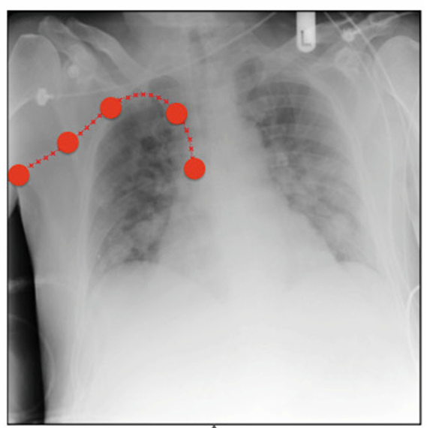

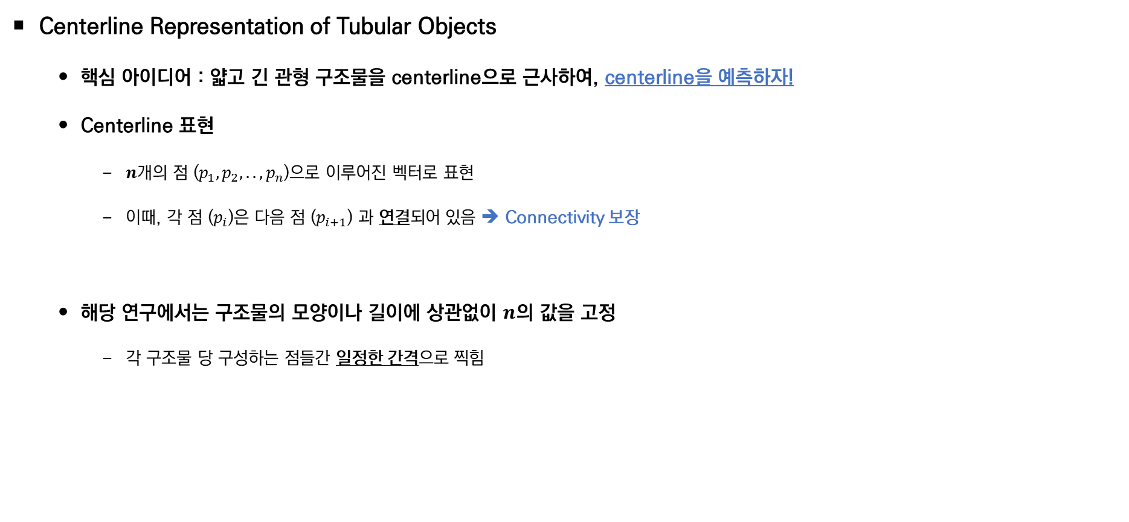



Method
Centerline Representation of Tubular Objects
  핵심 아이디어 : 얇고 긴 관형 구조물을 centerline으로 근사하여, centerline을 예측하자!
  Centerline 표현
    $n$개의 점 ($p_{1}, p_{2}, .. , p_{n}$)으로 이루어진 벡터로 표현
    이때, 각 점 ($p_{i}$)은 다음 점 ($p_{i+1}$) 과 연결되어 있음 ➔ Connectivity 보장
  해당 연구에서는 구조물의 모양이나 길이에 상관없이 $n$의 값을 고정
    각 구조물 당 구성하는 점들간 일정한 간격으로 찍힘
$$p_{3}$$
$$p_{2}$$
$$p_{1}$$
$$p_{n}$$

Slide 8






Method
Centerline Encoding
  Centerline을 구성하는 점들의 방향성 모호함 (Ambiguity) 발생
    Centerline을 이루는 점들의 방향은 2가지가 존재 : Direct ($p_{1}→p_{n}$) , reverse ($p_{n−1}→p_{1}$)
    두 방향 모두 centerline 을 나타내는 동일한 객체를 표현하는 것임
    방향성 모호함 (order ambiguity) 발생
$$p_{3}$$
$$p_{n−2}$$
$$p_{2}$$
$$p_{n−1}$$
$$p_{n}$$
$$p_{n}$$
$$p_{1}$$
$$p_{1}$$

Slide 9
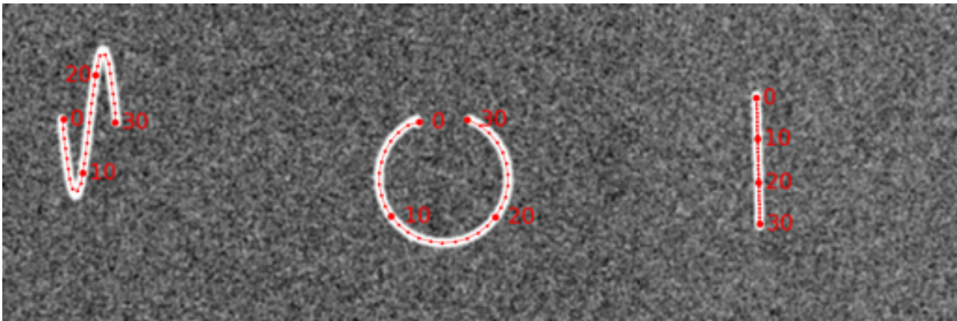
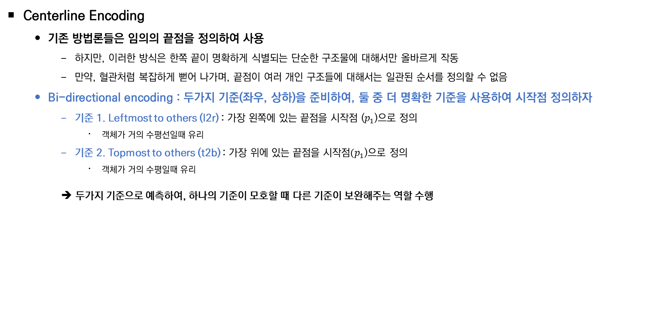
Method
Centerline Encoding
  기존 방법론들은 임의의 끝점을 정의하여 사용
    하지만, 이러한 방식은 한쪽 끝이 명확하게 식별되는 단순한 구조물에 대해서만 올바르게 작동
    만약, 혈관처럼 복잡하게 뻗어 나가며, 끝점이 여러 개인 구조들에 대해서는 일관된 순서를 정의할 수 없음
  Bi-directional encoding : 두가지 기준(좌우, 상하)을 준비하여, 둘 중 더 명확한 기준을 사용하여 시작점 정의하자
    기준 1. Leftmost to others (l2r) : 가장 왼쪽에 있는 끝점을 시작점 ($p_{1}$)으로 정의
      객체가 거의 수평선일때 유리
    기준 2. Topmost to others (t2b) : 가장 위에 있는 끝점을 시작점$(p_{1}$)으로 정의
      객체가 거의 수평일때 유리
    ➔ 두가지 기준으로 예측하여, 하나의 기준이 모호할 때 다른 기준이 보완해주는 역할 수행
l2r 유리
l2r 유리
t2b 유리

Slide 10
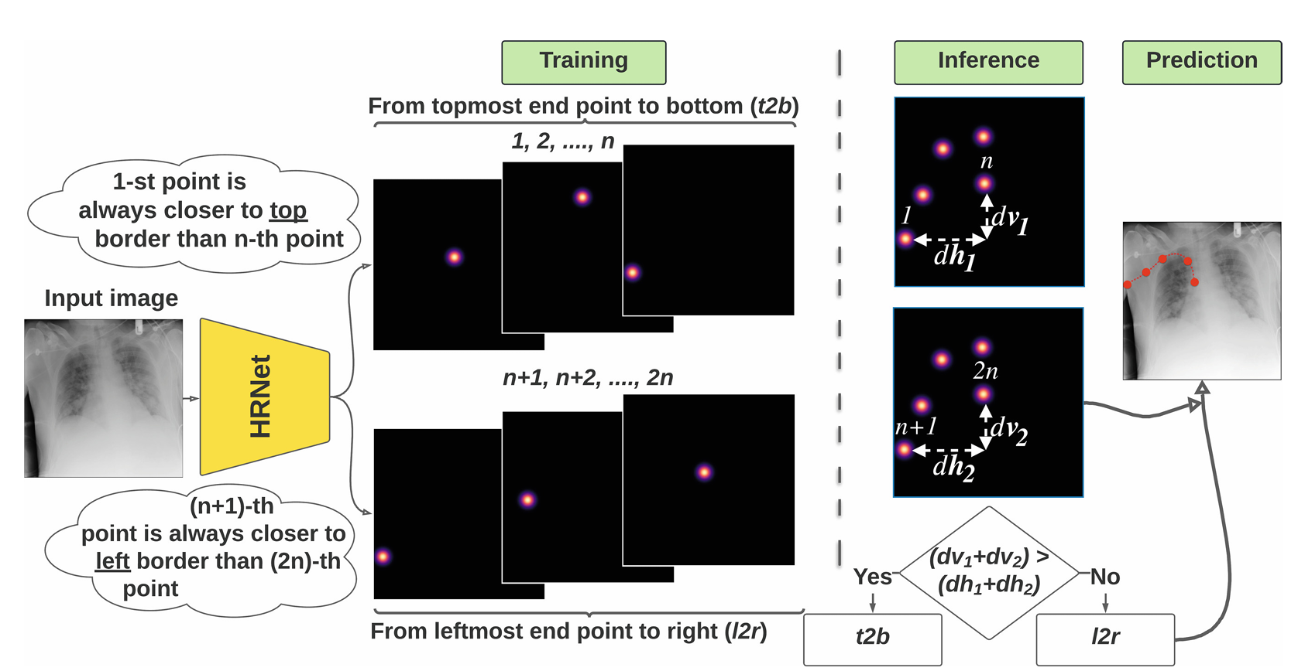

Method
Training
  모델은 centerline을 구성하는 2n개의 point를 landmark detection처럼 픽셀단위의 확률분포를 가진 heatmap 예측
  $2n$개의 heatmap ($\hat{y}$)
    $n$개의 heatmap ( ${\hat{y}}_{0} \sim {\hat{y}}_{n−1}$) : 가장 위쪽 끝점 (topmost endpoint)에서 시작해서, 아래로 내려가는 방향으로 인코딩 ($t2b$)
    $n$개의 heatmap ( ${\hat{y}}_{n} \sim {\hat{y}}_{2n}$) : 가장 왼쪽 끝점 (leftmost endpoint)에서 시작해서, 오른쪽으로 가는 방향으로 인코딩 ($l2r$)

Slide 11
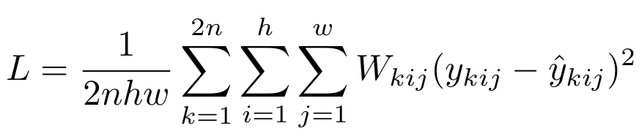
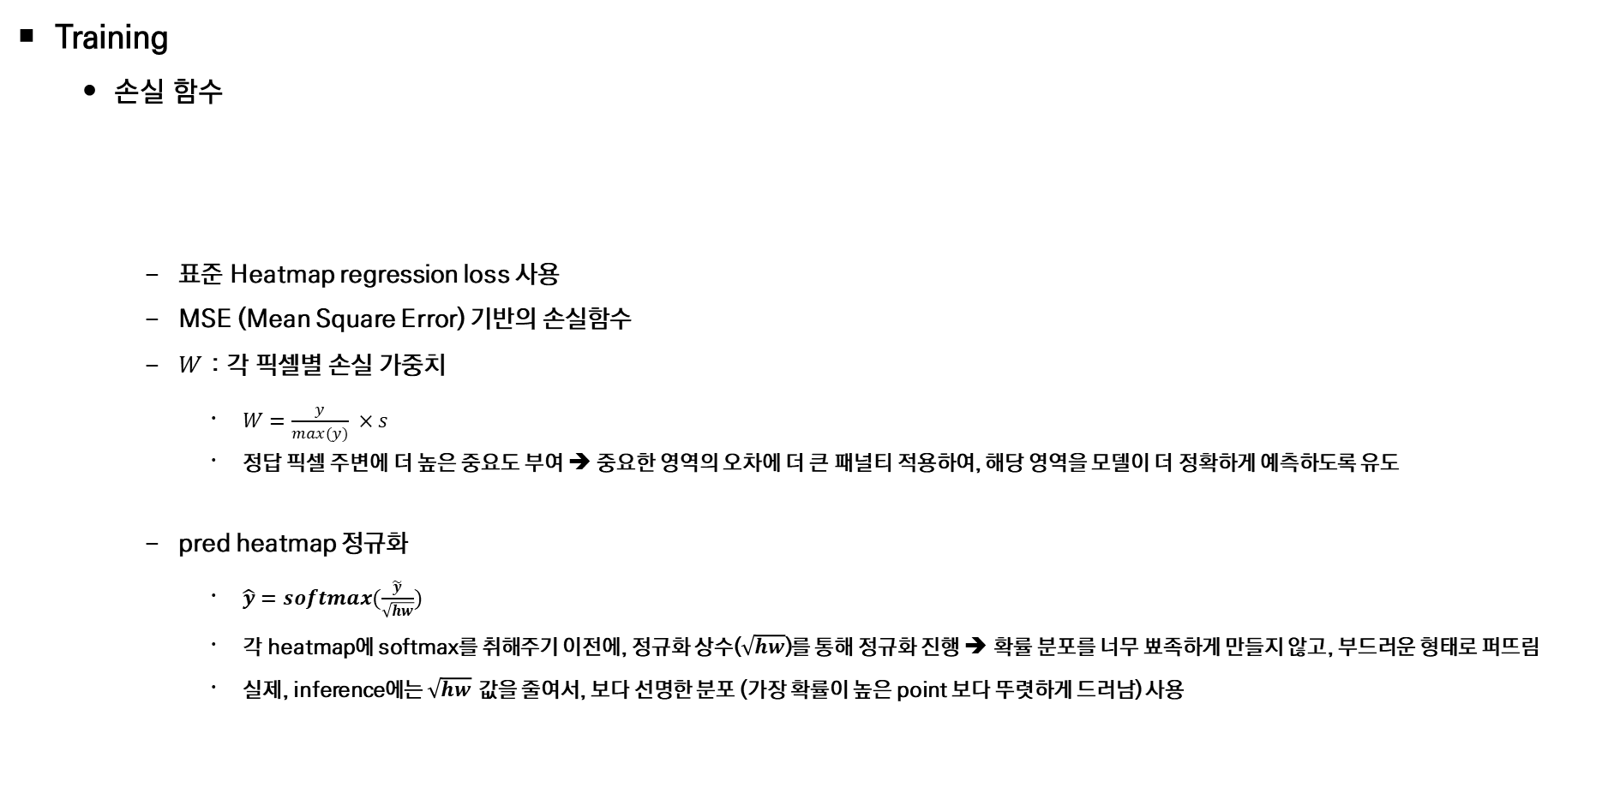

Method
Training
  손실 함수
    표준 Heatmap regression loss 사용
    MSE (Mean Square Error) 기반의 손실함수
    $W$ : 각 픽셀별 손실 가중치
      $W=\frac{y}{max(y)} ×s$
      정답 픽셀 주변에 더 높은 중요도 부여 ➔ 중요한 영역의 오차에 더 큰 패널티 적용하여, 해당 영역을 모델이 더 정확하게 예측하도록 유도
    pred heatmap 정규화
      $\hat{y}=softmax(\frac{\tilde{y}}{\sqrt{hw}})$
      각 heatmap에 softmax를 취해주기 이전에, 정규화 상수($\sqrt{hw}$)를 통해 정규화 진행 ➔ 확률 분포를 너무 뾰족하게 만들지 않고, 부드러운 형태로 퍼뜨림
      실제, inference에는 $\sqrt{hw}$ 값을 줄여서, 보다 선명한 분포 (가장 확률이 높은 point 보다 뚜렷하게 드러남) 사용
2n개의 point heatmap
MSE loss

Slide 12


Method
Inference
  모델이 예측한 $2n$개의 heatmap ($\hat{y}$) 중, 더 신뢰성 있는 하나의 방향을 선택
    선택 기준 : 예측된 두 centerline의 양 끝점들의 수평 거리와 수직거리의 차이를 비교
      수직 거리 차이가 더 크면 ➔ t2b 예측 사용
      수평 거리 차이가 더 크면 ➔ l2r 예측 사용

Slide 13
4. Experiments
Notes:
세미나용 발표자료
Division of AI & Computer Engineering – 학부
Department of Computer Science – 대학원

Slide 14
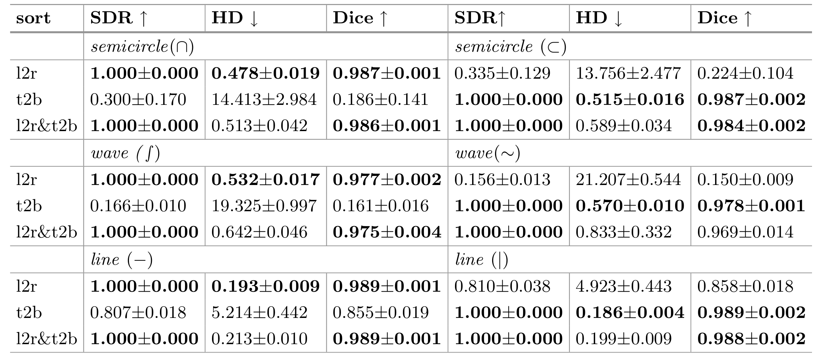

Experiments
Experiment (1) The comparison of coordinate encoding schemes for synthetic data
  다양한 형태의 관형 구조물(tubular object)에 대해, 세 가지 인코딩 방식(l2r, t2b, l2r&t2b)의 성능평가 수행
    구조물 형태는 $∩,∪, \sim , ..$ 등 끝점을 정확하게 정의하기 애매모호한 형태들로 구성
  L2r와 t2b 를 함께 사용한 양방향 (bi-directional) 인코딩 방식이 훨씬 더 안정적이고 높은 성능을 유지함을 확인함
  ➔ 끝점(end point)을 잡기 모호한 (즉, 어려운) 복잡한 형태에서 제안한 양방향 인코딩 방식이 우수함을 입증

Slide 15
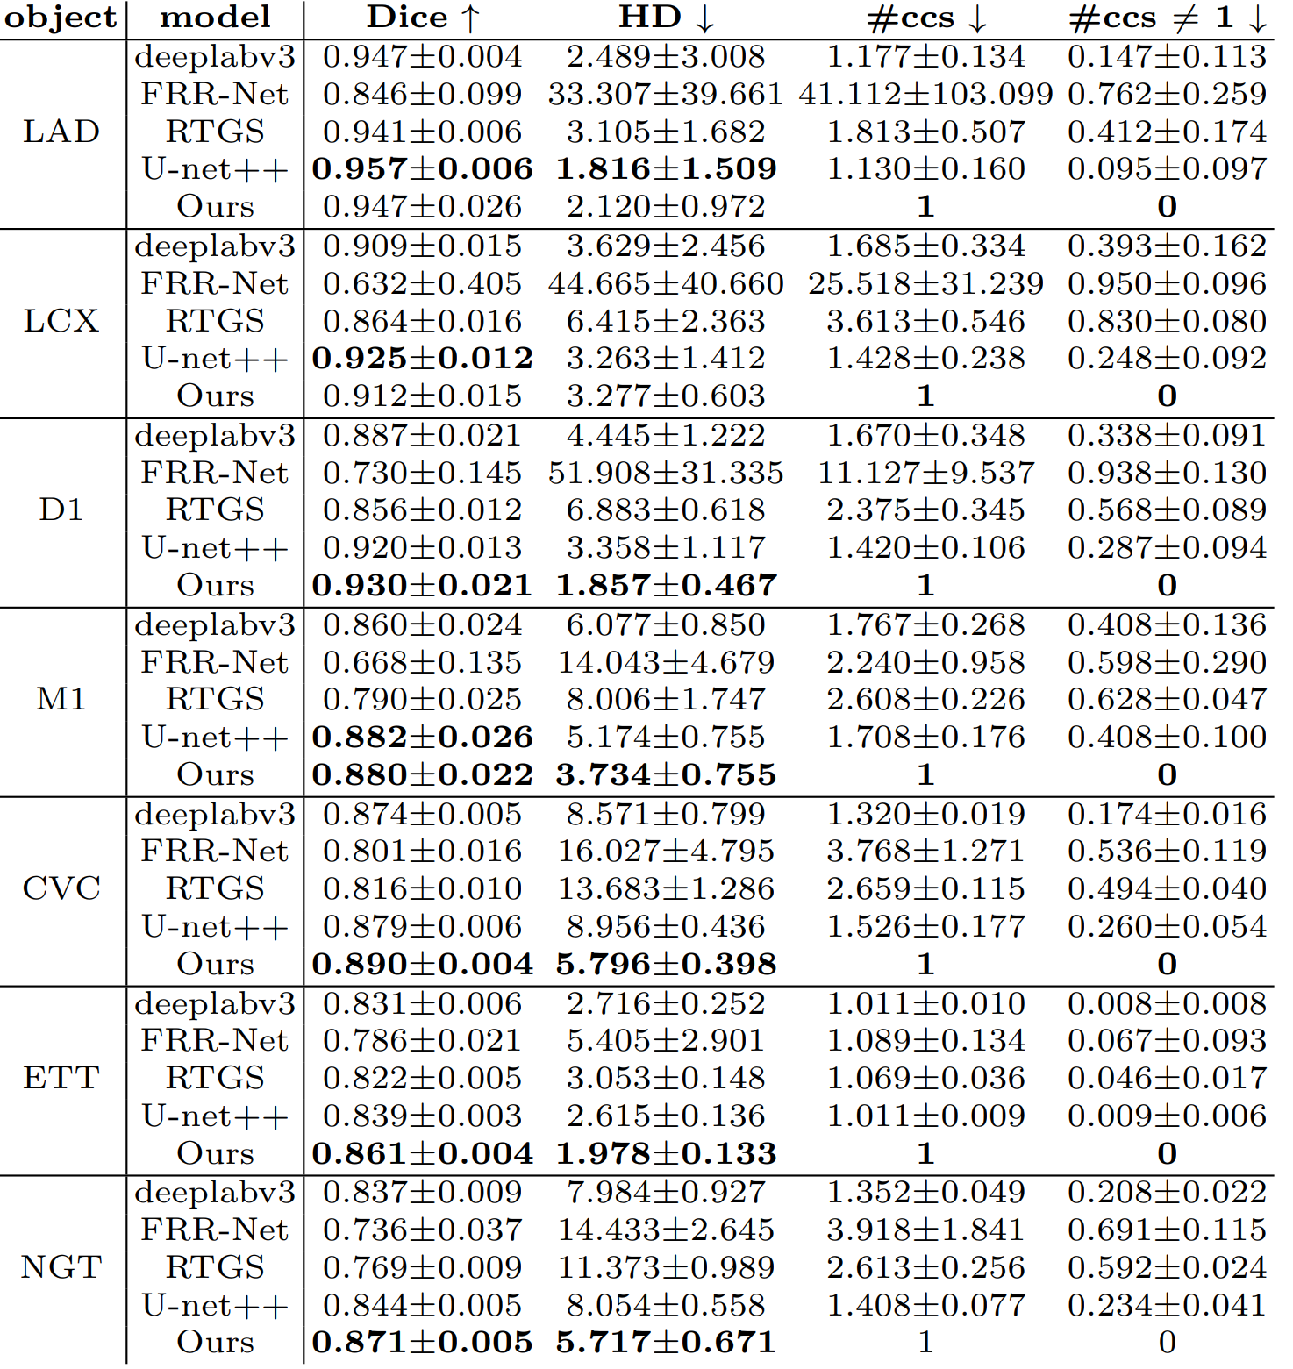
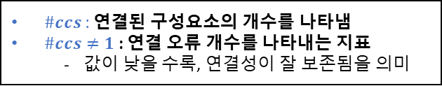
Experiments
Experiment (2) Comparison of the state-of-the-art models
  다양한 평가 지표에서 가장 높은 성능을 보임
  특히, Deeplabv3, FRR-Net, RTGS 기존 최신 모델들을 모든 지표에서 능가함
$\#ccs$: 연결된 구성요소의 개수를 나타냄
$\#ccs≠1$ : 연결 오류 개수를 나타내는 지표
  값이 낮을 수록, 연결성이 잘 보존됨을 의미

Slide 16
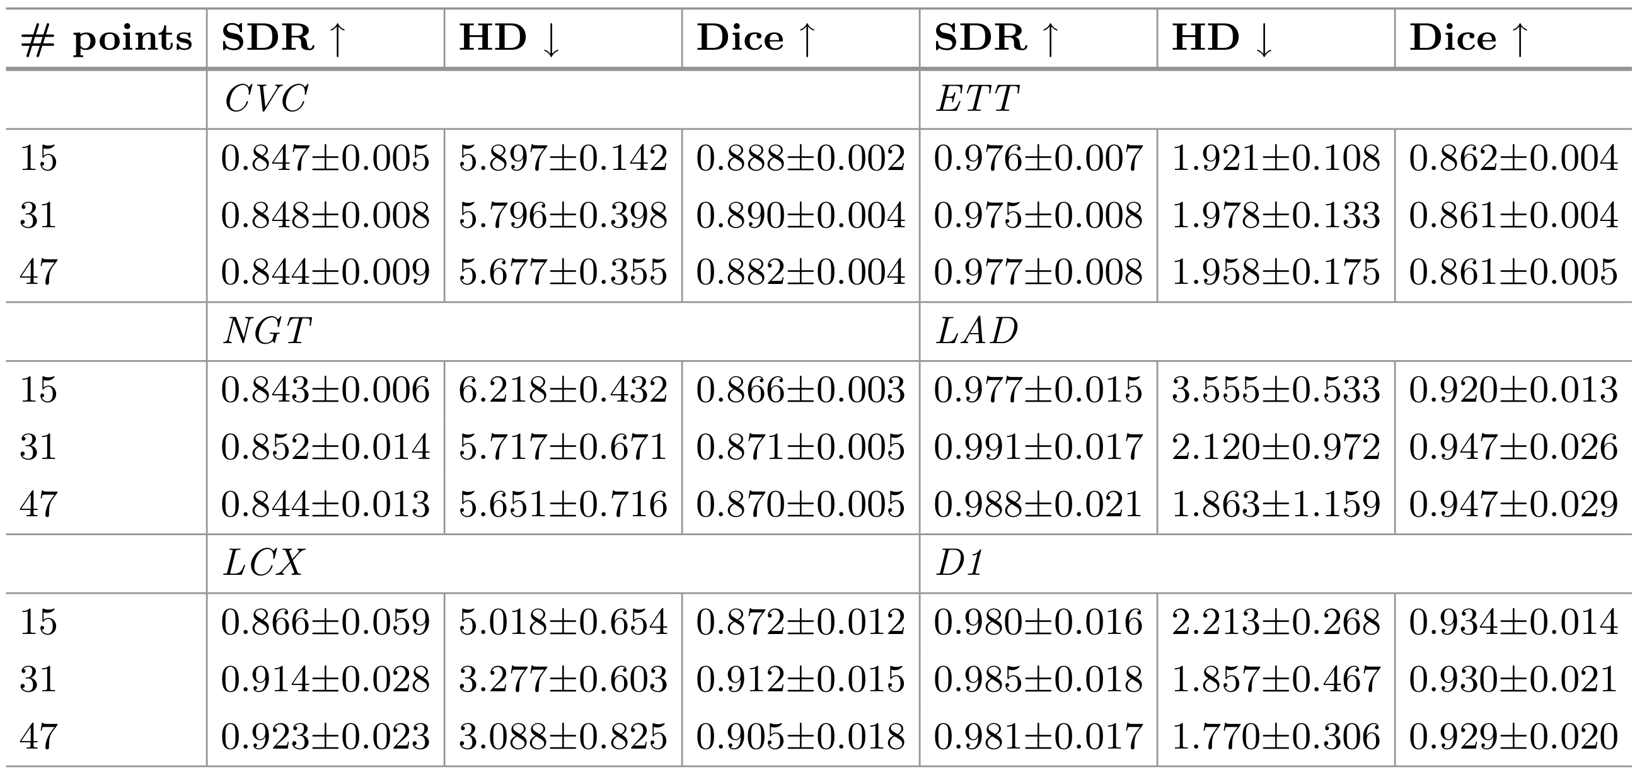

Experiments
Ablation Study. Results of different number of centerline points
  Centerline을 구성하는 점의 개수($n$)의 변화에 따른 성능 평가 수행
  전반적으로 점의 개수에 큰 영향을 받지 않고 안정적인 성능을 보임
  하지만, 복잡한 모양의 객체 (LCX, D1) 에서는 점의 개수가 적을 때 성능 저하가 발생함을 확인함
  ➔ 복잡한 위상을 가진 객체에 대해서는 충분한 점의 개수가 중요함을 의미
비슷한 성능 보임
비슷한 성능 보임
성능 차이 존재

Slide 17
5. Discussion
Notes:
세미나용 발표자료
Division of AI & Computer Engineering – 학부
Department of Computer Science – 대학원

Slide 18
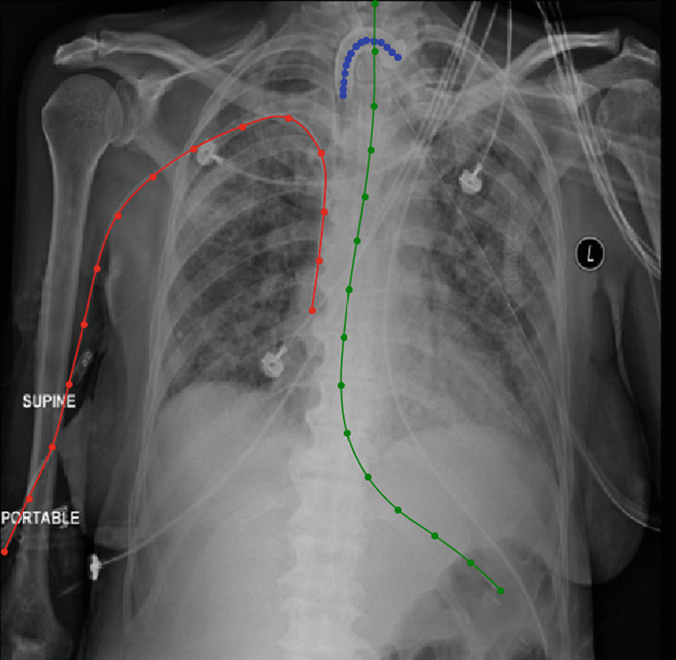
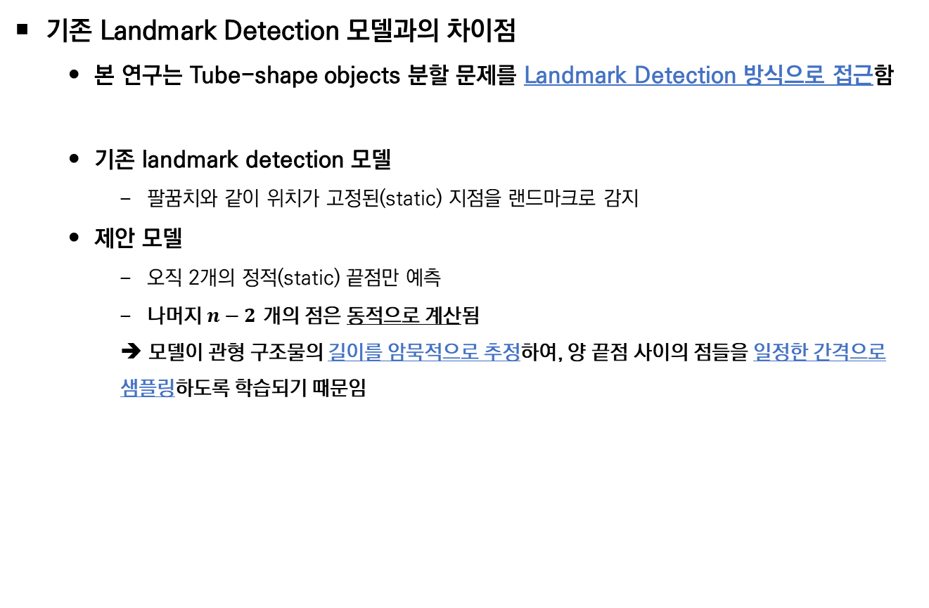
Discussion
기존 Landmark Detection 모델과의 차이점
  본 연구는 Tube-shape objects 분할 문제를 Landmark Detection 방식으로 접근함
  기존 landmark detection 모델
    팔꿈치와 같이 위치가 고정된(static) 지점을 랜드마크로 감지
  제안 모델
    오직 2개의 정적(static) 끝점만 예측
    나머지 $n−2$ 개의 점은 동적으로 계산됨
    ➔ 모델이 관형 구조물의 길이를 암묵적으로 추정하여, 양 끝점 사이의 점들을 일정한 간격으로 샘플링하도록 학습되기 때문임
Fix

Slide 19

Discussion
Limitations
  (1) Static width of predicted objects
    제안한 모델은 오로지 객체의 중심선만 예측하기 때문에, 객체의 너비는 예측하지 않음
    이로 인해 두꺼운 객체의 경우, 성능이 크게 저하될 수 있음
  (2) Bi-encoding scheme might appear redundant
    $n$개의 점을 예측하기 위해 $2n$개의 heatmap 생성 ➔ 이러한 방식은 중복적으로 보일 수 있음
    보다 효율적인 접근법 탐색 진행 중으로 밝힘

Slide 20
6. Conclusion
Notes:
세미나용 발표자료
Division of AI & Computer Engineering – 학부
Department of Computer Science – 대학원

Slide 21
Conclusion
Conclusion
  Tubular-shape 객체를 대상으로 centerline localization을 위한 새로운 접근법을 제안
    Bi-directional encoding scheme을 제안하여, centerline의 방향의 애매모호함을 해결
    다양한 형태의 객체에서 encoding 방식이 강건하게 높은 성능을 유지함을 입증
    다양한 해부학적 객체에 대해 제안한 모델이 성공적으로 위치를 파악함을 입증
Notes:
본 연구에서는 초음파 영상의 한계점들을 극복하기 위해, 교차 모달리티 정렬(Cross-Modality Alignment)과 Two-way Cross-Attention을 기반으로 한 Auto-Prompt 모듈을 제안합니다.

